Slide 1
Resident Fellow Committee 総会企画
今一度考える理想の内科研修
内科専攻医が集まる病院(プログラム)の秘策とは？
The new residency program for Internist
- How we can make it more attractive?-
Resident Fellow Committee
多摩北部医療センター リウマチ膠原病科 上月友寛
兵庫県立尼崎総合医療センター呼吸器内科 片岡裕貴
大同病院 腎・血液浄化部 志水英明
福島県立医科大学 総合内科 濱口杉大
麻生飯塚病院 総合診療科 吉野俊平

Slide 2
背景①
新・内科専門医制度は従来の初期研修後、1 年の専門研修で内科認定医が取得可能な制度への反省からより充実した内科研修を目指して施行されたものである。
しかし、その後の度重なる見直しにより結局は各分野の病 歴要約の収集とサブスペシャリティ研修との関わりをどのようにするか、という議論に終始し今の日本に求められる理想の内科医とは何で、どのように研鑽し、そして維持していくのか、という本質的な議論が未だ不十分な感が否めない。

Slide 3
背景②
専門研修プログラム整備基準ではプログラムの一般目標や個別目標の規定はあるが、具体的な研修方法は各施設に委ねられている。
今後、基本分野に内科を専攻する医師が充足していくためにも、今一度内科医に真に求められるコンピテンシーとその研修内容・方法論についての議論が必要である。

Slide 4
アンケート実施と目的
指導医(施設担当者)：
内科専攻医1年目：
全国の2018年度 内科専攻医マッチング率
専攻医の志向(総合内科vsサブスペ)
理想の内科研修(主に総合内科vs各科ローテ)
新制度についての意見 etc

Slide 5
アンケート方法と対象
指導医(施設担当者)：
内科専攻医1年目：
Google form, 各種ML+会場参加者
Google form
パネリスト所属施設＋大同病院に限定

Slide 6
有効回答者数
研修施設：26病院
内科専攻医1年目：29名
会場参加者：10名

Slide 7
全国の2018年度 内科専攻医マッチング率
26病院

Slide 8
アンケート結果
研修施設名 | 募集数 | マッチ数 | 充足率
東京医科大学病院 | 29 | 29 | 100%
福島県立医科大学 | 40 | 20 | 50%
麻生飯塚病院 | 17 | 15 | 88%
東海大学医学部付属病院 | 30 | 14 | 46%
大阪急性期・総合医療センター | 20 | 11 | 55%
天理よろず相談所病院 | 14 | 10 | 71%
東京ベイ浦安市川医療センター | 12 | 9 | 75%
国立病院機構 東京医療センター | 16 | 9 | 56%
獨協医科大学埼玉医療センター | 17 | 8 | 47%
洛和会音羽病院 | 10 | 8 | 80%

Slide 9
アンケート結果
研修施設名 | 募集数 | マッチ数 | 充足率
水戸協同病院 | 8 | 8 | 100%
明石医療センター | 7 | 6 | 85%
山梨県立中央病院 | 5 | 5 | 100%
新潟市民病院 | 6 | 5 | 83%
手稲渓仁会病院 | 10 | 4 | 40%
岡山大学病院 | 20 | 4 | 20%
大同病院 | 5 | 4 | 80%
多摩北部医療センター | 3 | 3 | 100%
済生会福岡総合病院 | 3 | 3 | 100%
東京警察病院 | 5 | 3 | 60%

Slide 10
アンケート結果
研修施設名 | 募集数 | マッチ数 | 充足率
都立大塚病院 | 2 | 2 | 100%
福岡徳洲会病院 | 3 | 1 | 33%
市立福知山市民病院 | 3 | 1 | 33%
公立豊岡病院出石医療センター | 1 | 0 | 0%
松本協立病院 | 4 | 0 | 0%
済生会宇都宮病院 | 8 | 0 | 0%

Slide 11
アンケート結果のまとめ①
大学病院 4, 市中病院 22
専攻医の獲得数は大学病院、市中大規模病院
に多い傾向が示唆される(岡山は例外)
そのような研修施設ほど募集数が多い設定

Slide 12
理想の内科研修について
（内科専攻医1年目）
29名

Slide 13
内科専攻医29名の内訳
麻生飯塚病院 13名
東京医療センター 7名
大同病院 4名
岡山大学病院 3名
東京ベイ浦安市川医療センター 2名
※約28名は卒後3年目、1名のみ卒後9年目（全員が内科）

Slide 14
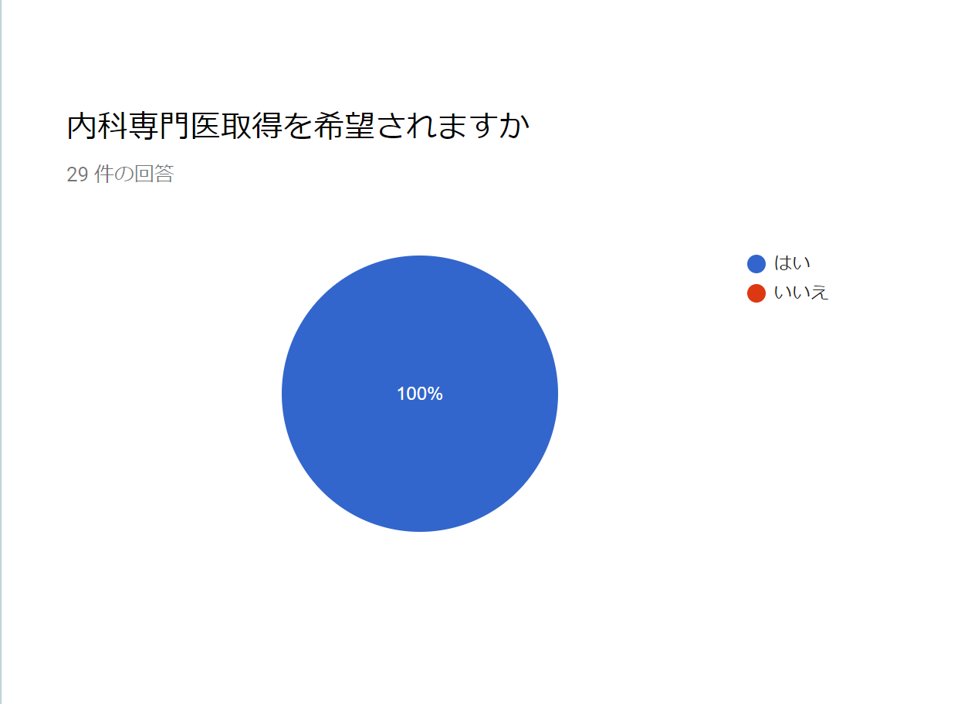

Slide 16
①現時点で内科専門医取得のみと考えている
※内科専攻医全員が将来的に
サブスペ専門医を志望している

Slide 17
②何らかのサブスペ専門医取得を考えている

Slide 19
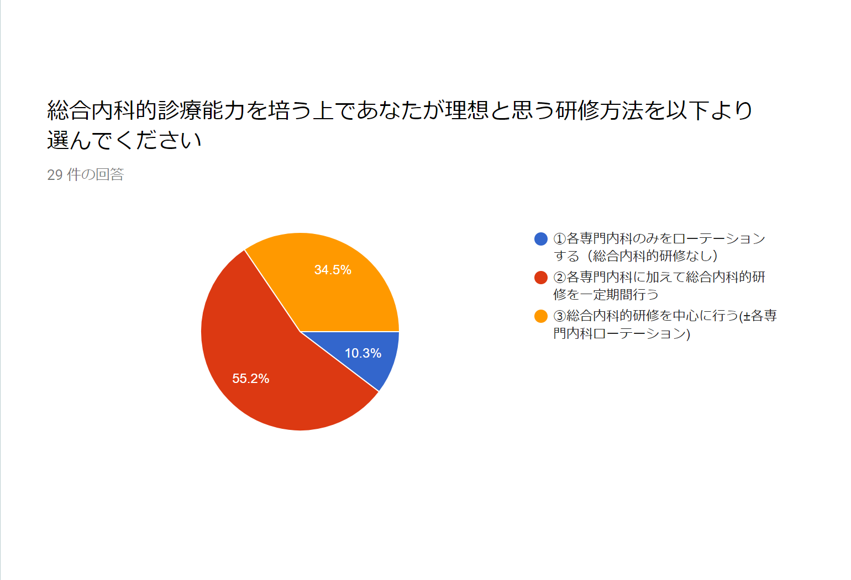
※総合内科的診療能力：
「内科一般の診療技能に加え心理社会的視点もふまえて
高齢者診療にまつわる諸問題に対応できる能力」
※総合内科：
「その能力を修得するための研修環境・スタッフ（物・ヒト） 」

Slide 20
※不透明な部分が多く不安、前のままの方がよかった

Slide 21
アンケート結果のまとめ②
内科専攻医は将来的にサブスペ専門医を志望
総合内科的研修を重視
研修方法については意見が分かれる
新制度については批判的な意見が目立つ

Slide 22
理想の内科研修について
（会場参加者）
10名

Slide 24
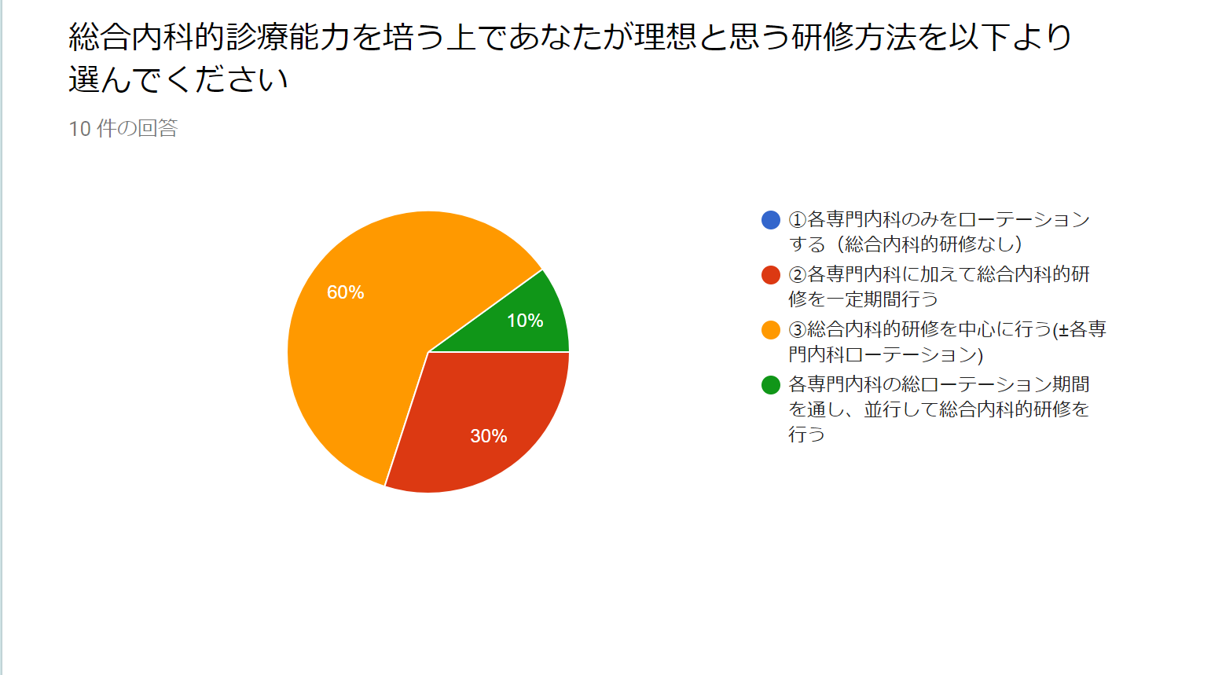

Slide 26
アンケート結果のまとめ③
総合内科的研修を重視は専攻医と同様
総合内科的研修中心＞各専門科並行
地域医療への懸念、研修への不満

